Slide 1
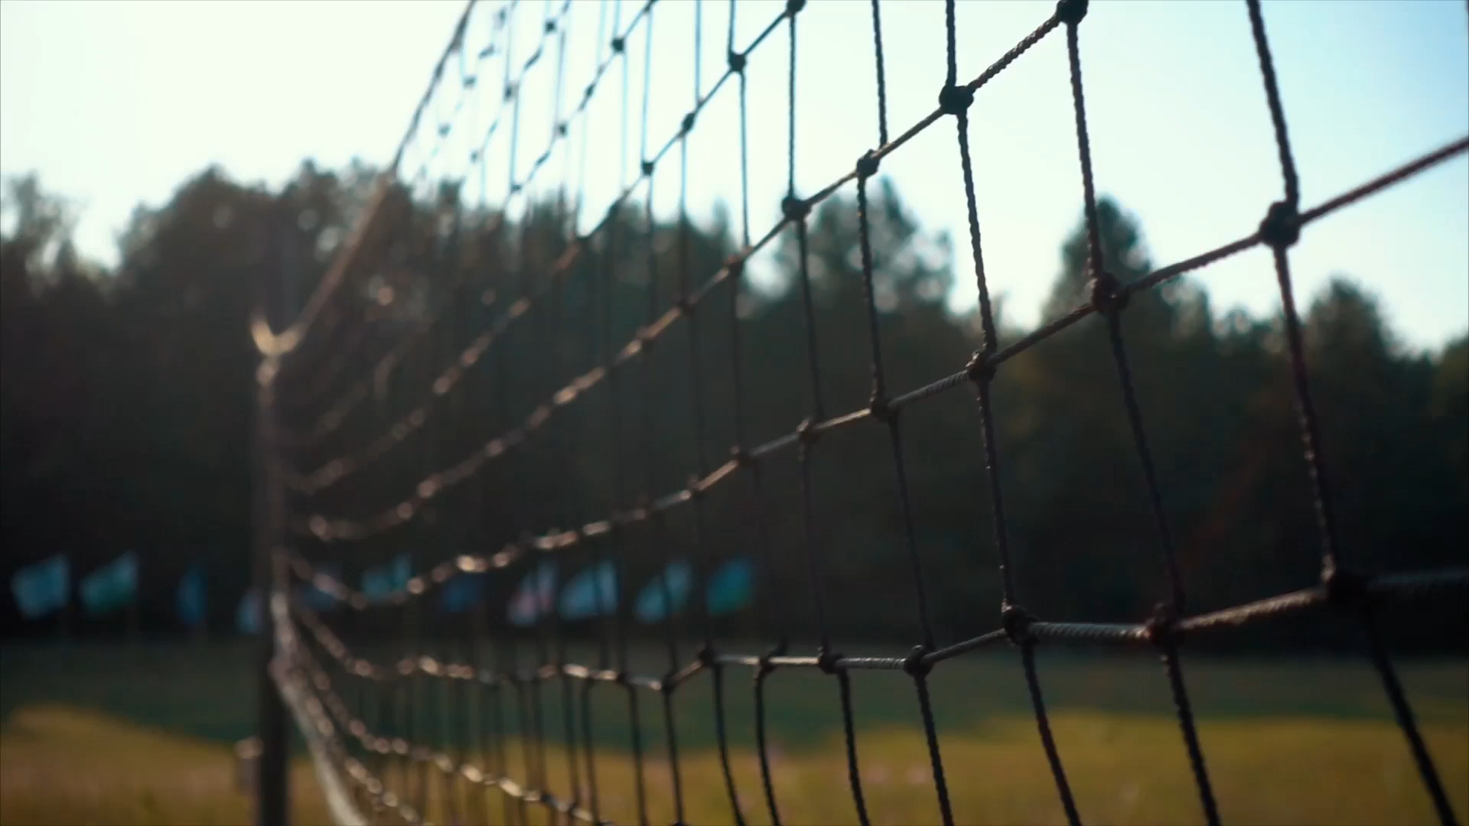
El deporte como herramienta de transformación social en el barrio Cantarito
Entrevista a: Horbey Velásquez González
Autor: Martín Alonso Ocampo Quiceno
Curso de historia del Deporte – UNAD
Armenia, Quindío

Slide 2
Información del entrevistado
Nombre: Horbey Velásquez González
Cargo: Coordinador deportivo y fundador
Organización: Club Deportivo Comunitario Cantarito
Lugar: Barrio Cantarito, La Tebaida
Experiencia: Más de 15 años trabajando con jóvenes

Slide 3
Problema Social Identificado
Problemática:
-Violencia juvenil
-Drogadicción
-Deserción escolar
-Falta de oportunidades
Causas:
-Desempleo
-Desintegración familiar
-Falta de apoyo estatal

Slide 4
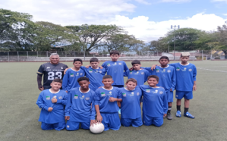
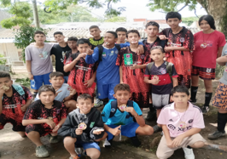
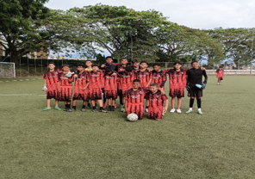
El club deportivo como solución
Año de fundación del club: 2010
Disciplinas deportivas: Fútbol, Voleibol, Recreación
Beneficiarios: Más de 150 jóvenes
Objetivo del club: Ofrecer un espacio seguro y formativo

Slide 5
Testimonios del líder
“Muchos jóvenes llegan porque en la calle solo encuentran violencia.”
“Ahora muchos son entrenadores o líderes.”
“El deporte les da a los jóvenes identidad y disciplina.”
“El cambio empieza con pequeños equipos.”

Slide 6
Principales retos que enfrenta
Falta de recursos económicos que lleva a tener que hacer rifas, voluntariados y esperar las donaciones de las personas.
Falta de apoyo por parte del estado.

Slide 7
Impacto del Deporte
Inclusión social
Fortalecimiento de valores
Disminución de conflictos
Creación de líderes
Recuperación de jóvenes en riesgo

Slide 8
Reflexión Final
El deporte no es solo para competir. Es una excusa para encontrarnos, sanar y construir comunidad.
-El deporte bien gestionado y hecho con pasión transforma vidas.
-La comunidad organizada puede más que cualquier obstáculo.

Slide 9
¡Muchas Gracias!

